Slide 1
كل بِن، كل مرّة
كوتشينغ wAPMT | بيك تو ريبِن
شو اللي فعلاً بينحسب أمنستي، وكيف البيكرز بيحافظوا عالبِنات
Notes:
مرحبا جميعاً، وشكراً إنكن عطيتوني كم دقيقة من وقتكن. هالفيديو لفريق البيك تو ريبِن. رح نحكي عن شغلتين: شو اللي فعلاً بينحسب أمنستي وشو لأ، وكيف بتحافظ عالبِنات كل مرّة بتكون إيدك فيها. يلّا نبلّش.

Slide 2



شو يعني أمنستي؟
قطعة لازم تكون بِبِن جوّا البود بعد ما انعملّها ستو، بس فعلياً مو موجودة فيه.
مكانها ببِن انعملّه ستو
انعملّها ستو وما انعملّها بيك لسّا
فعلياً مو موجودة بمكانها
وقعت، أو انتهت عالستيشن أو عالأرض
بتعرّض الزبون للخطر
زيادة بالسيستم ممكن تعمل بيك شورت
Notes:
طيب، شو يعني أمنستي؟ الأمنستي هي قطعة لازم تكون ببِن جوّا البود، بس فعلياً مو موجودة فيه. يعني انعملّها ستو وما انعملّها بيك لسّا، بس وقعت، أو انتهت عالستيشن أو عالأرض. السيستم لسّا مفكّر إنها بالبِن. هالشي بيعمل غلط بالمخزون تبعنا، وممكن يوصّل لبيك شورت، وهيك منعرّض الزبون للخطر.

Slide 3


من وين بتجي الأمنستي
أمنستي الستيشن
قطع بتضل عالستيشن لمّا يفلّ البود
أمنستي الأرض
قطع بتوقع من البودات عأرض الروبوتات وهي عم تتحرك
سوء ترتيب البِن هو السبب رقم 1 للأمنستي.
والترتيب المنيح بإيد كل واحد فينا.
Notes:
الأمنستي بتطلع بمكانين. أمنستي الأرض، لمّا القطع توقع من البودات على أرض الروبوتات. وأمنستي الستيشن، لمّا القطع تضل عالستيشن. التنين إلهن نفس السبب. سوء ترتيب البِن هو السبب رقم واحد للأمنستي، والخبر المنيح إنو ترتيب البِن كلّه بإيدنا.

Slide 4

أمنستي ولّا بروبلم سولف؟
مو أمنستي
أمنستي
انعملّها بيك
مكانها بتوت، أو بلوكيشن الريبِن، أو بالشوت
وقعت أو انحطّت بمكان غلط
انعملّها ستو، وما انعملّها بيك لسّا
مكانها ببِن جوّا البود
وقعت أو ناقصة من هالبِن
← أوتباوند بروبلم سولف
← بتروح عالأمنستي
حطّ القطع اللي انعملّها بيك بالأمنستي بيكبّر wAPMT عالفاضي، وبيخبّي مشكلة الأوتباوند.
Notes:
هون الفرق المهم. الأمنستي بس للقطع اللي ما انعملّها بيك لسّا: مكانها ببِن جوّا البود، وهي مو فيه. هدول بيروحوا عالأمنستي. بس إذا لقيت قطعة انعملّها بيك، يعني مكانها بتوت، أو بلوكيشن الريبِن، أو بالشوت، ووقعت أو انحطّت بمكان غلط، هي مو أمنستي. هي قطعة أوتباوند بروبلم سولف. لمّا منحطّ قطع انعملّها بيك بالأمنستي، منكبّر رقم الدبليو إيه بي إم تي عالفاضي، ومنخبّي مشكلة الأوتباوند الحقيقية اللي لازم تنحل.

Slide 5
سؤال واحد بتسأله لحالك
لقيت قطعة مو بمكانها
انعملّها بيك ولّا لأ؟
إي
أوتباوند بروبلم سولف
مو أمنستي: مكانها بتوت، أو ريبِن، أو شوت
لأ
أمنستي
مكانها ببِن جوّا البود
Notes:
يعني لمّا تلاقي قطعة مو بمكانها، اسأل حالك سؤال واحد: انعملّها بيك ولّا لأ؟ إذا الجواب لأ، ومكانها ببِن جوّا البود، هي أمنستي. وإذا الجواب إي، ومكانها بتوت، أو بالريبِن، أو بالشوت، هي مو أمنستي. خدها عالأوتباوند بروبلم سولف.

Slide 6
ترتيب البِن بالبيك
هلّق
إيدك بالبِنات طول الشيفت. اترك كل واحد أحسن من ما لقيته.
Notes:
هلّق خلّينا نحكي عن ترتيب البِن. كبيكر، إيدك بالبِنات طول الشيفت، فإلك دور كبير بإنك توقّف الأمنستي قبل ما تصير.

Slide 7


قطعة وحدة بكل مرّة
خود قطعة وحدة
اعمل بيك لقطعة وحدة، بإيديك التنتين
1
قطعة بإيدك بكل مرّة
اعملها سكان مرّة وحدة
قطعة وحدة، سكان واحد
حطّها بالتوت تبعك
قبل ما ترجع تمدّ إيدك عالبِن
Notes:
أول شي، الوَن بيس فلو. اشتغل بقطعة وحدة بكل مرّة، وبإيديك التنتين. خود قطعة وحدة، اعملها سكان مرّة وحدة، وحطّها بالتوت قبل ما ترجع تمدّ إيدك عالبِن. مع الـ بود ريليز أوبتيمايزيشن، البود ممكن يفلّ وانت لسّا عم تشتغل بالقطع، وأي شي بيضل بيصير أمنستي ستيشن.

Slide 8

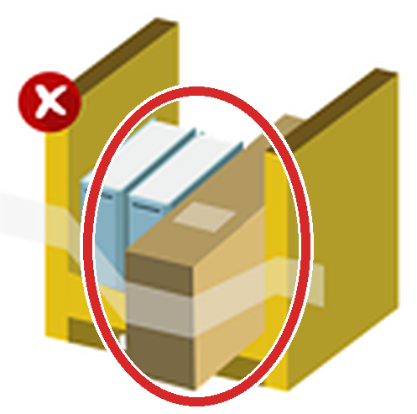
ما في شي طالع (O)
صح: كل شي جوّا البِن تماماً
غلط: الكرتونة طالعة برّا حرف البِن
شفت شي طالع؟ رجّعه لجوّا البِن تماماً.
Notes:
تاني شي، رتّب وانت ماشي. كل ما تكون إيدك ببِن، استعمل قواعد روبوتس لتتركه أحسن من ما لقيته. شوف أول مثال. على اليمين، الكرتونة طالعة برّا حرف البِن. هاد اسمه أوفرهانغ، وممكن يعلق والبود عم يتحرك. على اليسار، كل شي جوّا تماماً. إذا شفت شي طالع، رجّعه لجوّا.

Slide 9
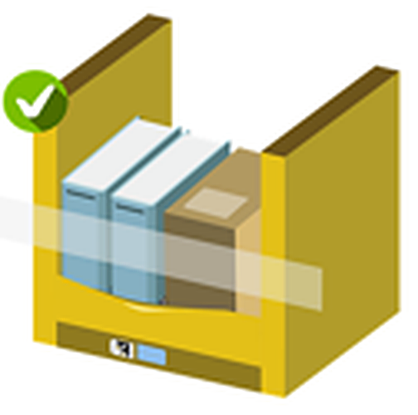

ما تسكّر عالقطع (B)
صح: كل قطعة مبيّنة من قدّام
غلط: قطعة مسطّحة قدّام مخبّية اللي وراها
لا تترك قطع صغيرة مخبّاية ورا الكبار، ووقّف القطع المسطّحة.
Notes:
بعدها، البلوكينغ. على اليمين، قطعة مسطّحة نايمة قدّام ومخبّية كل شي وراها. على اليسار، كل قطعة مبيّنة من قدّام. لا تترك قطع صغيرة مخبّاية ورا الكبار، ووقّف القطع المسطّحة لحتى ما تزحط من بين الأحزمة.

Slide 10
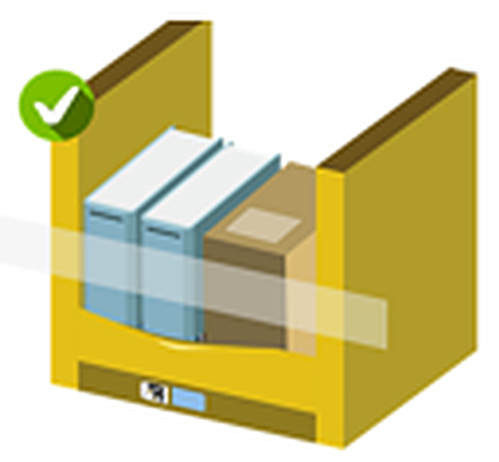

ما تحشي البِن (O)
صح: القطع مرتاحة وفي مجال للبيك
غلط: قطع محشورة بالقوة، والبِن منفوخ
لا ترجّع قطع بالقوة لبِن مليان.
Notes:
الحشي. على اليمين، القطع محشورة بالقوة والبِن منفوخ. هاد بيخرّب البضاعة، وهو أكتر بِن ممكن يكبّ. على اليسار، كل شي مرتاح وفي مجال للبيك. لا ترجّع قطع بالقوة لبِن مليان أبداً.

Slide 11


الترصيص (S)
صح: القطع واقفة جنب بعض، تحت الأحزمة
غلط: قطع مختلفة مرصوصة فوق بعض
خلّي كل شي تحت الأحزمة.
Notes:
والترصيص. على اليمين، قطع مختلفة مرصوصة فوق بعض لعند الأحزمة. على اليسار، واقفين جنب بعض، تحت الأحزمة. خلّي كل شي تحت الأحزمة. كم ثانية منك بيمنعوا القطع توقع والبود عم يتحرك.

Slide 12



التشيك ليست تبعك بالبيك
كل بِن بتلمسه
وحدة وحدة، ورتّب وانت ماشي
انعملّها بيك
أوتباوند بروبلم سولف
ما انعملّها بيك لسّا
أمنستي
الهدف: wAPMT دقيق، قطع أقل عم توقع، وزباين مبسوطين.
Notes:
يعني هيك التشيك ليست تبعك. لقيت قطعة ما انعملّها بيك لسّا؟ هي أمنستي. لقيت وحدة انعملّها بيك؟ هي أوتباوند بروبلم سولف، مو أمنستي. وعلى كل بِن بتلمسه، اشتغل بقطعة وحدة بكل مرّة ورتّب وانت ماشي. هيك الدبليو إيه بي إم تي تبعنا بيضل دقيق، القطع ما بتوقع، وزباينا بيوصلهن اللي طلبوه.

Slide 13

تعلّم وخلّيك فضولي
تصليحات صغيرة. فرق كبير.
قيّم هالفيديو
Notes:
التصليحات الصغيرة بتعمل فرق كبير. شكراً عالمتابعة، وشكراً لأنك عم تهتم بكل بِن، كل مرّة. إذا عندك أي سؤال، احكي مع البروسس غايد، أو الإيريا مانجر، أو فريق الآي سي كيو إيه. وإذا بتريد، خود ثانية وقيّم هالفيديو.

